Slide 1
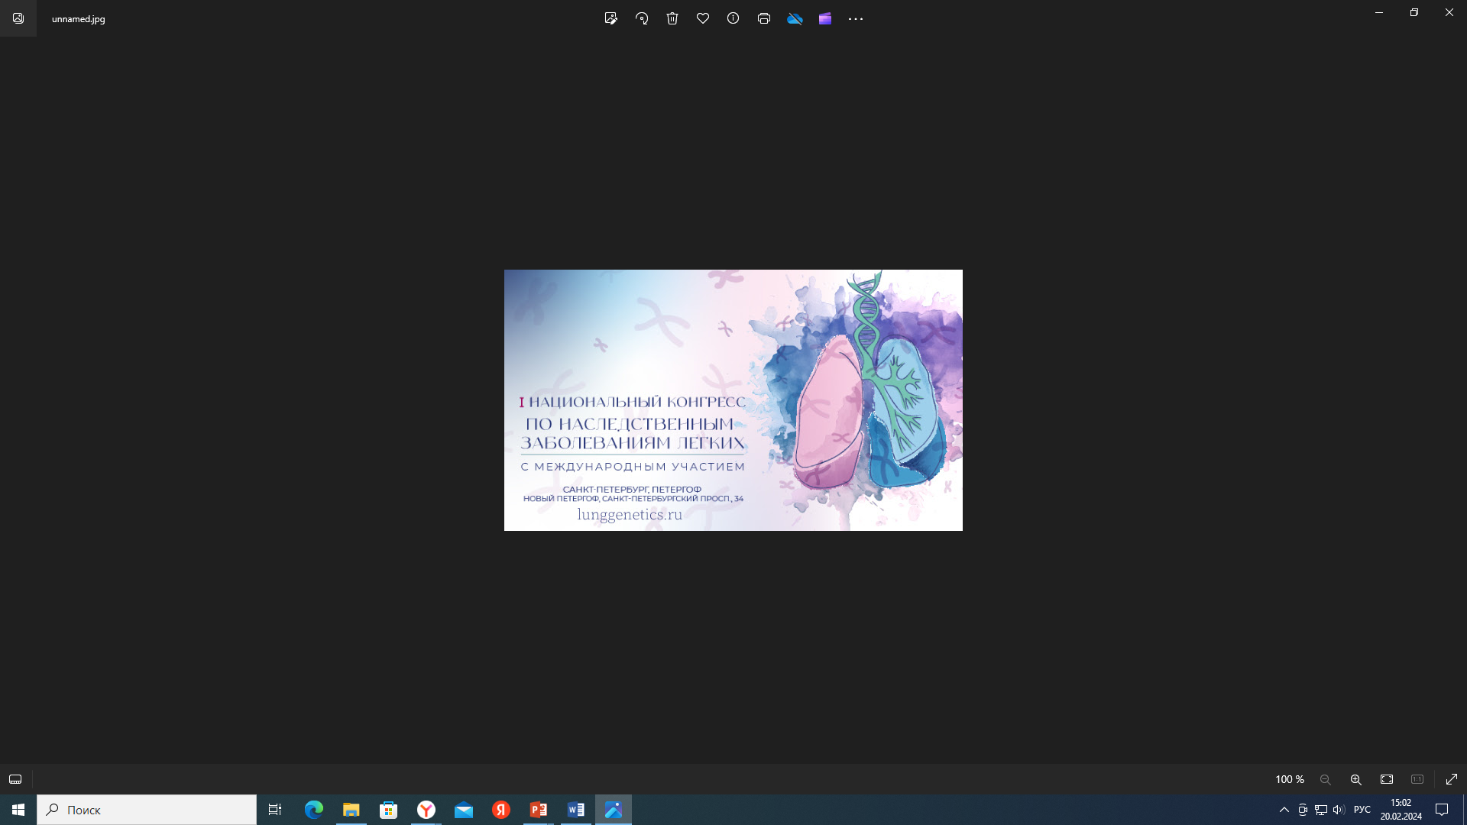
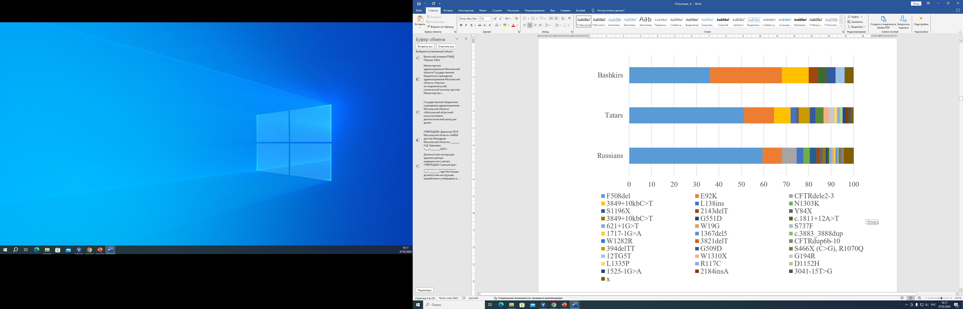
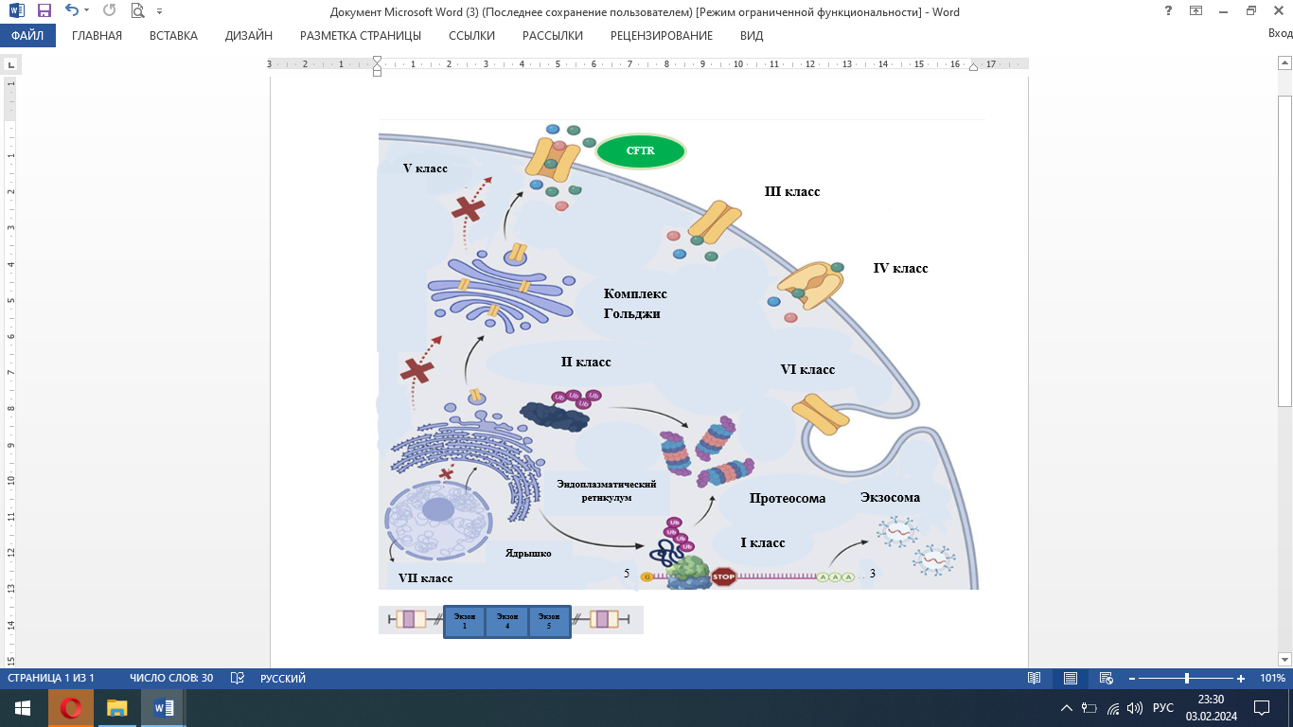
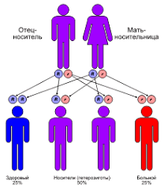
Спектр и частота патогенных вариантов в гене CFTR у пациентов с муковисцидозом из Республики Башкортостан
Аюпова Г.Р. ¹, Хусаинова Р.И.²
¹ ГБУЗ Московской области «НИКИ детства Минздрава Московской области», ² д.б.н., главный научный сотрудник ГНЦ РФ ФГБУ «НМИЦ эндокринологии» Минздрава России НИИ персонализированной медицины
ВВЕДЕНИЕ
Муковисцидоз (МВ) (Кистозный фиброз, МКБ-10: E84) - аутосомно-рецессивное моногенное наследственное заболевание, обусловлено патогенными вариантами в гене CFTR.
ЦЕЛЬ
Изучение спектра и частоты патогенных вариантов в гене CFTR у пациентов с муковисцидозом из Республики Башкортостан за период наблюдения с 1997 по 2022 гг..
МАТЕРИАЛЫ И МЕТОДЫ
Образцы ДНК 141 пациента с установленным диагнозом МВ и с подозрением на заболевание из 132 семей. Проведен анализ с использованием мультиплексной лигазно-зависимой амплификации зондов (SALSA MLPA Probemix P091 CFTR, MRC Holland). Проведено секвенирование всех экзонов гена CFTR методами Сэнгера и секвенирования нового поколения (NGS), биоинформатическая обработка результатов. Использована технология секвенирования нового поколения (NGS) на платформе Illumina (MiSeq) с применением наборов реагентов для качественного определения клинически значимых вариантов гена CFTR «VariFind™ CFTR solution» (ООО Парсек Лаб), вариант комплектации VF-CFTR-96 и «Prep&Seq™ U-target IL library kit» для создания библиотек ампликонов для последующего таргетного высокопроизводительного секвенирования.
СПЕКТР И ЧАСТОТА ВАРИАНТОВ В ГЕНЕ CFTR
РЕЗУЛЬТАТЫ И ОБСУЖДЕНИЕ
В результате проведенных исследований идентифицировано 36 вариантов в гене CFTR с патогенной значимостью. У 135 пациентов установлены обе мутации (95,7%), у 5 пробандов обнаружена только одна мутация, у 1 пациента не выявлено ни одного варианта. Наиболее распространненным вариантом у пациентов из РБ является F508del, которая встречается с частотой 53,8%. На втором месте - E92K, которая выявлена с частотой 12,9%. Третья мажорная мутация – 3849+10kbC>T, частота составила 4,9%, на четвертом месте вариант CFTRdele2,3, с частотой 3,4% и частота варианта L138ins 2,7%. Варианты N1303K, 394delTT с частотой 1,5% каждая. Варианты с частотой 1,1 %: S466X (C>G), R1070Q, S1196X, p.[G509D; E217G], 2143delT, Y84X, W1282X. Варианты G194R, c.1811+12A>T, 1525-1G>A - 0,8 %, остальные случаи (20 вариантов) встречаются в единичном варианте. Суммарная частота наиболее частых 16 патогенных вариантов в гене CFTR составила 89,7%. Комплексный аллель c.1399C>T (p.Leu467Phe, L467F), в составе с мутацией F508del выявлен с частотой 16,6 %.
ВЫВОДЫ
У 95,7% пациентов с муковисцидозом из Республики Башкортостан выявлены обе мутации в гене CFTR. Мутации идентифицированы на 97,6% хромосомах. Определен спектр мутаций и выявлены их частоты. 16 вариантов нуклеотидной последовательности в гене CFTR: F508del (53,8%), E92K (12,9%), 3849+10kbC->T (4,9%), CFTRdele2,3 (3,4%), L138ins (2,7%), N1303K (1,5%), 394delTT (1,5%), S1196X (1,1%), S466X (C>G), R1070Q; (1,1%), E217G;G509D (1,1%), 2143delT (1,1%), Y84X (1,1%), W1282X (1,1%), G194R (0,8%), c.1811+12A>T (0,8%), 1525-1G>A (0,8%), суммарная частота их составила 89,7%, а комплексный аллель c.1399C>T (p.Leu467Phe, L467F) – 16,6%, зафиксирована высокая частота в регионе. Определение 16 основных вариантов и комплексного аллеля c.1399C>T (p.Leu467Phe, L467F) в гене CFTR можно включить в алгоритм ДНК диагностики муковисцидоза в РБ. Источник финансирования: отсутствует.
Notes:
1

